Slide 1
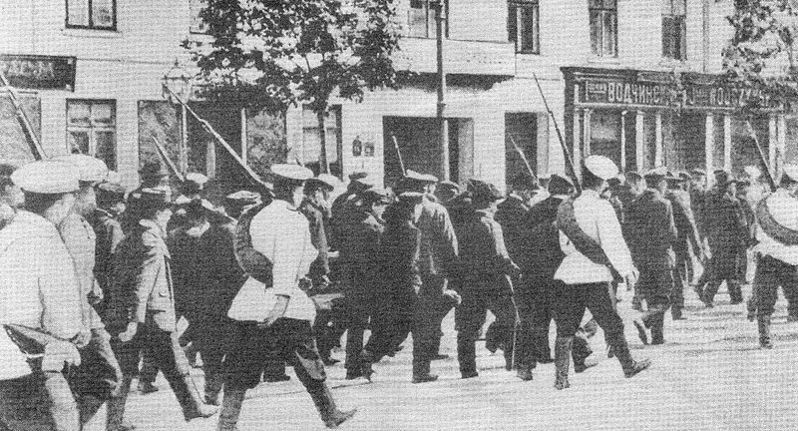
Події революції
1905–1907 рр.
в Україні

Slide 2
Причини революції
Із праці О. Д. Бойка «Історія України»
«Зволікання з остаточним вирішенням аграрного питання, посилення експлуатації робітничого класу, об’єктивна зацікавленість буржуазії в її залученні до розв’язання важливих державних проблем, національний гніт, відсутність демократичних свобод тощо створювали ґрунт для стихійного вибуху невдоволення народних мас. Проте можливість виступу стала реальною лише завдяки появі та зміцненню наприкінці ХІХ — на початку ХХ ст. широкого спектра політичних партій, розширенню сфери їхніх дій, посиленню впливу на маси; втраті авторитету та частковому послабленню царизму у зв’язку з поразкою в російсько-японській війні 1904–1905 років».
Завдання
1. Проаналізувавши текст, визначте економічні, соціальні і політичні причини революції 1905–1907 рр. у Російській імперії.
2. Чому автор вважає, що саме на початку ХХ ст. настав слушний момент для революційного виступу?

Slide 3
Причини революції 1905–1907 рр.
Економічні | • Суперечливі процеси модернізації; • нерозв’язаність аграрного питання; • збереження поміщицьких землеволодінь; • малоземелля і безземелля селян
Політичні | • Самодержавна форма правління; • відсутність демократичних прав і свобод; • знищення будь-яких проявів волелюбності; • втрата царатом авторитету у зв’язку з поразкою в російсько-японській війні; • поява політичних партій, розширення сфери їхніх дій, посилення впливу на народні маси
Соціальні | • Існування станових привілеїв; • жорстка експлуатація робітничого класу; • тяжке становище народних мас; • масове безробіття; • тяжкий національний гніт

Slide 4
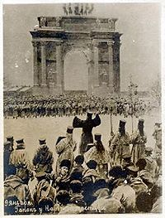
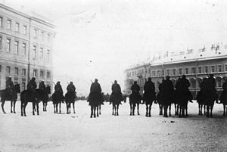
Події революції в Україні
9 січня 1905р.«Кривава неділя»
9 січня 1905 р. Кіннота біля Певчеського мосту затримує рух ходи до Зимового палацу.
Священик Георгій Гапон
9 січня 1905р.

Slide 5
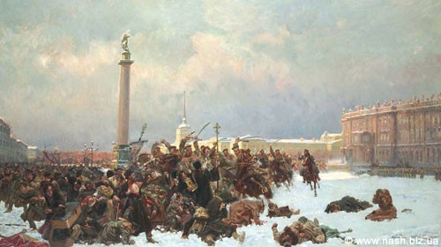
Польський художника Войцех Коссака «Кривава неділя у Петербурзі 1905 року»

Slide 6
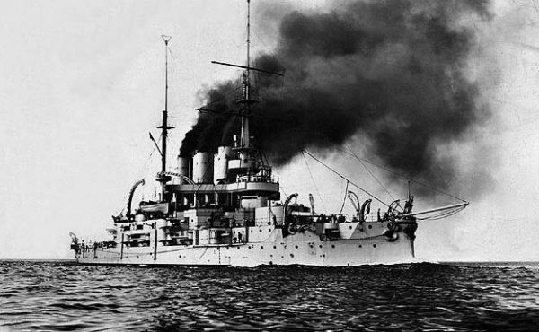
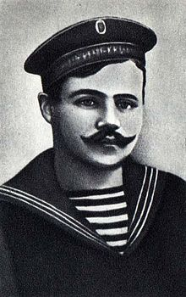
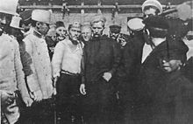
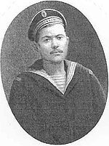
Червень 1905р. – повстання на панцернику
«Князь Потьомкін-Тавричеський»
Г.Вакуленчук
А.Матюшенко

Slide 7
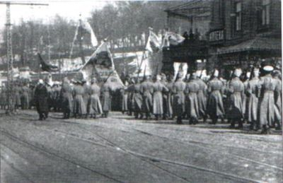
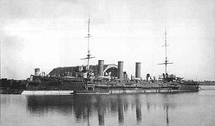
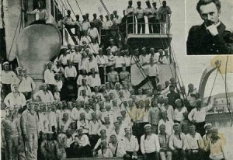
16 листопада 1905р. – повстання солдат
саперної роти у Києві
12 листопада 1905 р. –
повстання
на крейсері «Очаків»

Slide 8
Маніфест «Про вдосконалення державного порядку»
(17 жовтня 1905 року)
«…На обов’язок Уряду покладаємо Ми виконання непохитної нашої волі:
1. Дарувати населенню непорушні основи громадянської свободи на засадах дійсної недоторканності особи, свободи совісті, слова, зборів і союзів.
2. Не зупиняючи призначених виборів у Державну Думу, залучити тепер же до участі в Думі у міру можливості, відповідної стислості терміну, що лишився до скликання Думи, ті класи населення, які нині зовсім позбавлені виборчих прав, представивши потому подальший розвиток початку загального виборчого права у знову встановленому законодавчому порядку.
3. Установити як непорушне правило, щоб жодний закон не міг мати силу без схвалення Державною Думою і щоб виборним від народу була забезпечена можливість справжньої участі в нагляді за законовідповідністю дій поставленої від нас влади».
Завдання
1. Визначте основні положення Маніфесту.
2. Які зміни в політичний лад імперії мав внести цей документ?

Slide 9
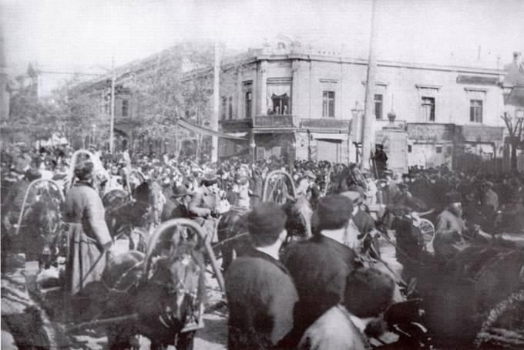
Одесити протестують проти царського маніфесту від 17 жовтня. 1905 р.

Slide 10
Діяльність української громади в Державній Думі
Діяльність українських громад в І та ІІ Державних Думах
І Державна Дума | ІІ Державна Дума
Склад: Поміщики — 24 чол. Інтеліґенція — 26 чол. Селяни — 42 чол. Робітники — 8 чол. Священики — 1 чол. | Склад: Поміщики — 16 чол. Інтеліґенція — 17 чол. Селяни — 6 чол. Робітники — 59 чол. Священики — 4 чол.
Діяльність: • 45 депутатів об’єдналися в українську парламентську громаду; • мали друкований орган «Український вісник»; • голова громади — Ілля Шраг; • домагалися автономії України та українізації державного управління і освіти | Діяльність: • 47 депутатів об’єдналися в українську парламентську громаду; • мали друкований орган «Рідна справа — Вісті з Думи»; • домагалися автономії України, місцевого самоуправління, української мови в школах, суді і церкві

Slide 11
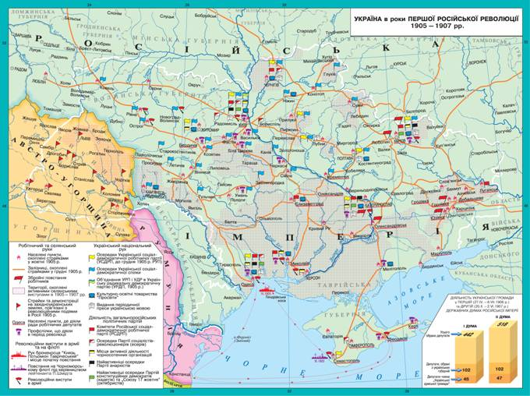

Slide 12
Хронологія
1. Коли цар Микола ІІ, у відповідь на революційні події в Росії, оприлюднив свій маніфест?
А. 17 жовтня 1906 р. В. 17 лютого 1905 р.
Б. 17 жовтня 1905 р. Г. 17 лютого 1906 р.
Послідовність
2. Установіть послідовність революційних виступів моряків та солдат, які відбулися в 1905 р.
А. Повстання моряків на панцернику «Князь Потьомкін-Тавричеський».
Б. Збройний виступ моряків та робітників у Севастополі.
В. Повстання моряків під керівництвом П. Шмідта.
Г. Виступ солдат під керівництвом Б. Жаданівського.
Відповідність
3. Установіть відповідність між іменами та подіями, з якими вони були пов’язані.
А. Г. Вакуленчук. 1. Повстання селян на Сумщині.
Б. Б. Жаданівський. 2. Повстання моряків у Севастополі.
В. П. Шмідт. 3. Повстання селян у Великих Сорочинцях.
Г. Г. Безвіконний. 4. Повстання на панцернику «Князь
Потьомкін-Тавричеський».
5. Повстання солдат у Києві.

